Slide 1
인천공항 서비스 증진을 위한
사회적 일자리 창출 경진대회
인천지역 제3차 설명회
2015. 10. 8.(목) 오전 11시

Slide 2
1.대회소개

Slide 3
1-1. 개요
사업명 : 인천공항 서비스증진을 위한 사회적 일자리창출 경진대회
주 최 : 인천국제공항공사
주 관 : (사)한국사회적기업중앙협의회, 인천광역시사회적기업협의회, (사)사회문화정책연구원
후 원 : 인천광역시, 한국사회적기업진흥원, 아주경제신문, 인천일보, 기호일보

Slide 4
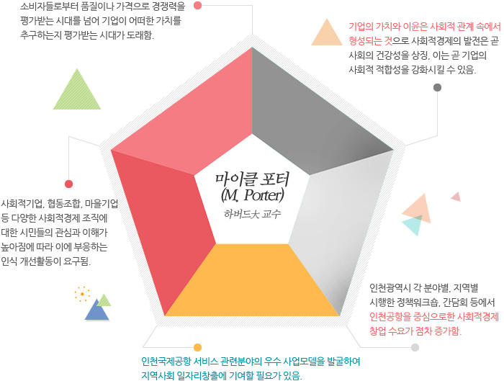
1-2. 추진배경

Slide 5
1-3. 목적
인천국제공항공사의 사회적책임활동에 관한 시민들의 인식 개선
인천공항의 서비스 증진에 필요한 다양한 사회적경제의 창업 기회 부여
사회적경제 생태계 구축에 기여
사회적경제 주체들의 사업기회 확대
사회적경제 주체들의 비즈니스 발굴 및 지원

Slide 6
1-4. 목표
사회적경제 창업팀 선발 : 10개 팀
- 1개 팀별 최소 2명 이상 구성, 총 20명 이상의 일자리 창출에 기여
기존 사회적경제 기업들의 신규 일자리 창출 : 10개 팀
- 총 30명 이상의 일자리 창출

Slide 7
2.참가자격

Slide 8
2-1. 창업팀 참가대상
사회적기업가로서 자질이 있고 사회적기업 창업을 준비하는 자로 창업 아이디어를 보유하고 2명 이상으로 창업이 가능한 팀
- (퇴직ㆍ실업자) 지원 기간 내에 창업이 가능한 사람
- (학생) 일정 시간을 투자하여 사회적기업을 창업할 수 있을 것으로
인정되는 사람
2인 이상의 팀을 구성해야 하며, 구성원은 위 자격을 갖춰야 한다.

Slide 9
2-2. 성장팀 참가대상
인천, 서울, 경기 지역의 사회적경제기업(사회적기업, 마을기업, 협동조합)을 운영하고 있고, 인천국제공항공사 서비스 증진 아이디어를 보유하여 경진대회 입상 후 사회적 일자리 창출이 3명 이상 가능한 팀

Slide 10
2-3. 참가 제외대상
2인 미만의 인원을 구성하여 지원한 창업팀
창업팀에 지원을 원하는 기 창업자
- (공고일 이전 사업자 등록을 신청한 자 또는 등록된 자)
인천, 서울, 경기 지역의 (예비)사회적기업 중 사회적 일자리 창출이 3명 미만인 팀
다른 사업이나 단체에서 대표 또는 임원으로 사업을 운영하고 있는 경우

Slide 11
2-3. 참가 제외대상
신청서 및 사업화계획서를 허위로 기재한 사람
중앙부처, 중소기업청, 지방자치단체에서 지원하는 창업지원을 받고 있거나 공고일로부터 3년 이내 지원을 받았던 경우 (중도 포기 포함)
고용노동부, 한국사 회적기업진흥원장이 참여제한으로 제재중인 사람
※ 창업팀 선정 이후에도 위 결격사유에 해당되는 경우, 창업팀 선정을 취소하고, 지원받은 사업비 일체를 환수 조치할 수 있음

Slide 12
3.공모분야

Slide 13
3-1. 공모분야
공항서비스 증진을 위한 소셜 벤쳐분야
인천공항과 관련된 지역기반형 사회적경제 창업분야
지역기반형 신규 일자리창출 분야(문화ㆍ예술ㆍ체험분야 등)
- 인천국제공항에서 실시할 수 있는 문화ㆍ예술ㆍ체험에 관한 프로그
램 제안
기타 인천공항과 관련된 사회적경제 조직을 통한 일자리창출 분야

Slide 14
3-2. 권장 비즈니스 모델
심부름 | 외국인전문설문서비스
연예인기부 | 사람찾기서비스
선곡 큐레이션 | 전망대증강현실
시간소멸 | 공항견학서비스
동물통관서비스 | 유아돌보미서비스
쇼핑추천 | 사회적기업제품판매
문화체험 | 재활용품판매
입국환영서비스 | 렌탈서비스

Slide 15
3-2. 권장 비즈니스 모델
잔돈기부 | 3D물품재생서비스
환승서비스 | 분실물역경매
전자사물함 | 공항안전체험(게임)
주차위치서비스 | 개방형혁신중개서비스
세차서비스 | 개인정보 재가공
운송연계(항공,철도,버스)서비스 | 터미널간미싱여행객서비스
분실물처리서비스 | 사회적경제제품복합판매
공항구인구직서비스 | 공항지역 직방서비스

Slide 16
4.시상 및 지원

Slide 17
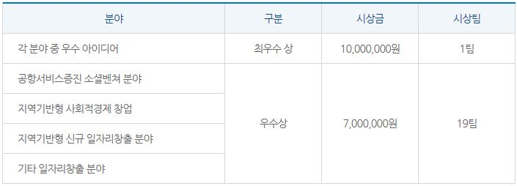
4-1. 시상
* 부가세 및 세금은 수상자 부담
* 시상금은 창업지원금으로 2015년 12월까지 순차적 지급(시상시 1차, 법인등록 및 직원고용 시 2차 지급)
* 해당분야의 적격자가 없을 시 일부 조정 가능

Slide 18
4-2. 지원내용
경진대회 시상금 1,000만원에서 700만원까지 차등 지급
법인설립 지원(컨설팅 및 설립 비용)
인천국제공항 임직원으로 구성된 1:1 전담 멘토링 연계
(예비)사회적기업 인증을 위한 전문 컨설팅 지원
지원기간
- 경진대회 입상 후 법인화 및 일자리 창출 조건을 달성한 후 2015년
12월 31일

Slide 19
5.대회일정 및 문의

Slide 20
5-1. 접수기간 및 일정
접수기간 및 일정
▶ 접수기간 : 2015년10월 1일 ~ 11월 3일 24:00
▶ 서류심사 : 2015년11월 4일 ~ 11월 5일
▶ 발표심사 : 2015년11월12일
▶ 결과발표 : 2015년11월16일
▶ 법인화/고용확인 : 2015년11월17일 ~ 12월31일

Slide 21
5-2. 접수방법
사업 참여 희망자는 공고 기간내 지정한 운영기관 담당자와 협의하여 사회적 일자리 창출 경진대회 사업계획서를 작성하여 제출 한다.
- 신청서 교부 및 접수 : 경진대회 홈페이지 공지 양식에
따른 온라인 제출 (http://www.socialmoon.kr/)
- 제출 : 파일명 ‘기업명_아이디어명_대표자 성명.zip’로 제출
※ 해당 운영기관에 홈페이지에 지정된 방법으로 접수 (24:00까지)
※ 참가접수 메뉴에 온라인 등록 참가접수 바로가기

Slide 22
5-3. 문의
경진대회 사무국 : 070-8672-5404, 032- 725 - 3321 master@icose.or.kr
홈페이지 : http://www.socialmoon.kr
주소 : 인천광역시 남구 석정로 229, JST제물포스마트타운 13층(도화동)
연구원 : 정민수 010-8127-6846, beaming@naver.com

Slide 23
Thank you.

